Slide 1
IoT Discovery GE
José Alves
(jasj2@cin.ufpe.br)

Slide 2
IoT Discovery?
Ponto de encontro entre IoT Context Producers e IoT Context Consumers
Implementações
NGSI-9 Server
Sense2Web

Slide 3
NGSI-9
Registrar descrições sobre Sensores e Coisas
Permite a descoberta utilizando:
Identificadores
Tipos de Entidade
Atributos

Slide 4
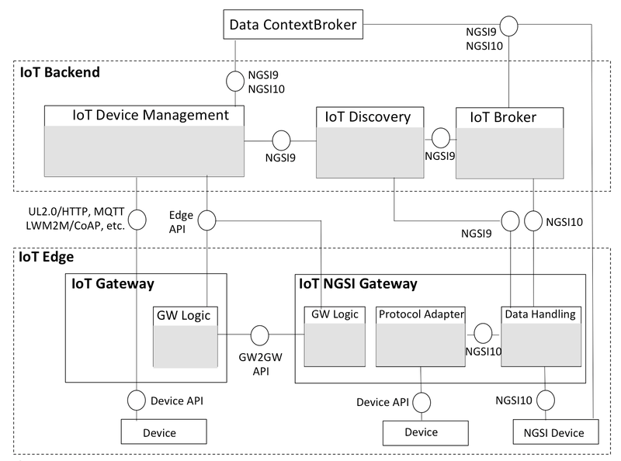
NGSI-9 : Fiware

Slide 5
NGSI-9 : Arquitetura
Request Handler
Context
Sources
Subscriptions
Interface
NGSI-9
Registration
Discovery
Subscription
Notification
Registry Manager
Registry Repository
IoT Discovery

Slide 6
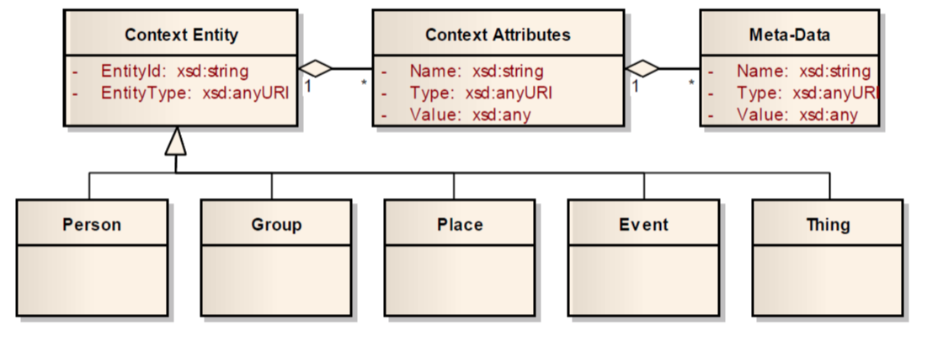
NGSI-9: Modelo

Slide 7
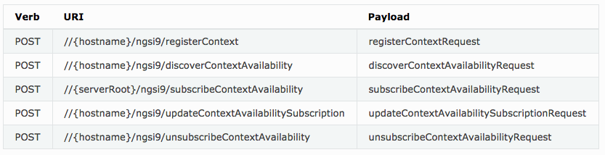
NGSI-9: API

Slide 8
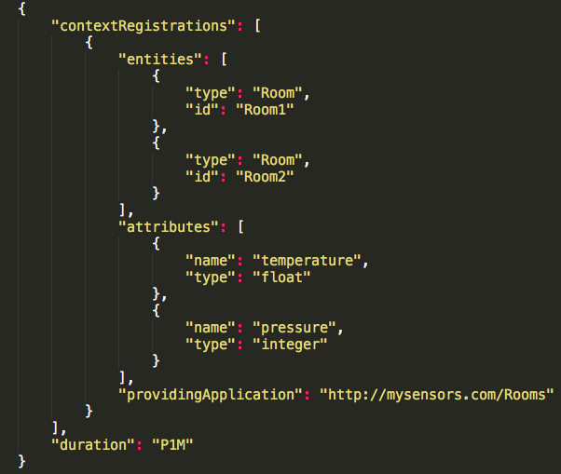
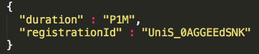
NGSI9 - RegisterContext
POST http://{hostname}/ngsi9/registerContext
Resposta

Slide 9
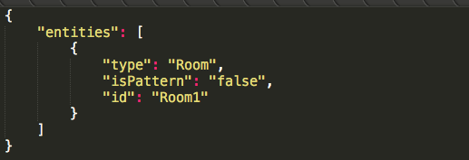
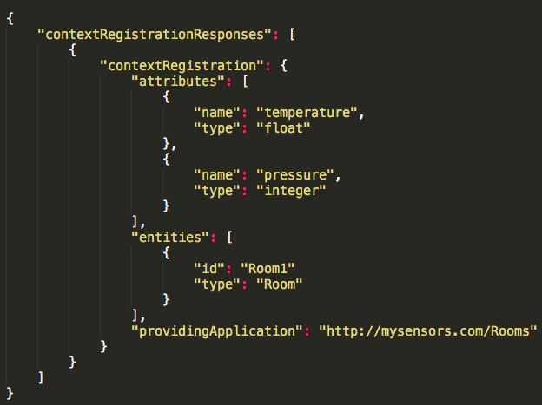
NGSI9 - DiscoverContext
POST http://{hostname}/ngsi9/discoverContextAvailability
Resposta

Slide 10
Sense2Web
Facilita a integração de dados ligados de sensores e sua disponibilização na Web.
Padrões
RDF (Resource Description Framework)
Linked Data
Mecanismos de Busca
Descrições RDF
Busca Probabilistica
SPARQL (SPARQL Protocol And RDF Query Language)

Slide 11
Arquitetura Sense2Web
Web UI
RESTful
Associations
Engine
Semantic
Description
Handler
Search
Engine
Components
Resource
Entity
Service
Triple Stores
Persistence

Slide 12
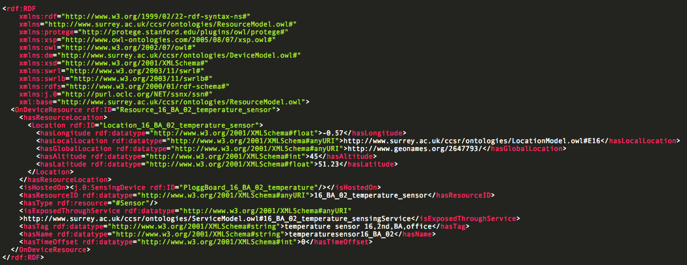
Sense2Web : Modelo

Slide 13
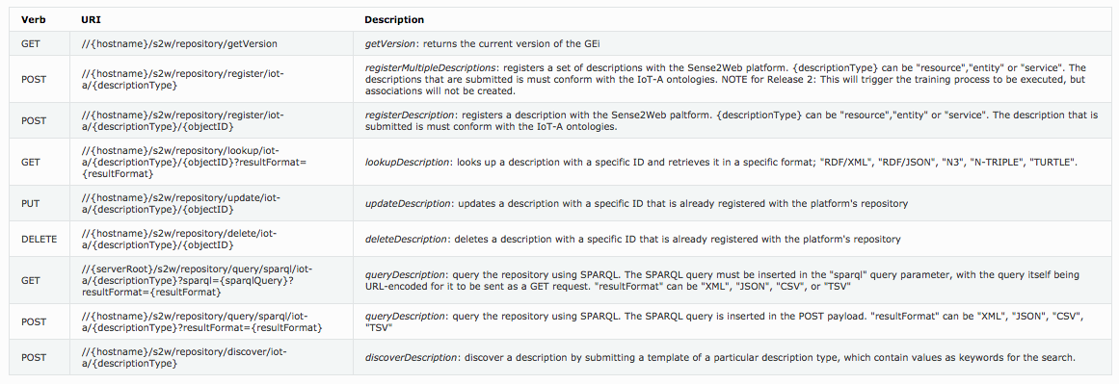
Sense2Web : API

Slide 14
Referências
IoT Discovery: http://goo.gl/SkgH2s
NGSI9:http://docs.ngsi9.apiary.io/#reference/root/ngsi-9-api/unsubscribe-to-context-availability-operation?console=1
Sense2Web: http://www.semantic-web-journal.net/sites/default/files/swj189.pdf

